Slide 1
Документы регламентирующие работу подразделения
Составитель: Балашов Я.А.
студент ГБПОУ СО «Красноуфимский педагогический
колледж» по ЦДО ПК по предмету «МДК 05.01»

Slide 2
Понятие документа
Документ – это зафиксированная на материальном носителе информация в виде текста, звукозаписи
или изображения с реквизитами, позволяющими её идентифицировать. В соответствии с российским
законодательством документ определяется как «материальный носитель с зафиксированной на нем в любой
форме информацией в виде текста, звукозаписи, изображения и их сочетания, который имеет реквизиты,
позволяющие его идентифицировать, и предназначен для передачи во времени и в пространстве в целях
общественного использования и хранения».

Slide 3
Формы документов
Анкетная
Зональная
Табличная
Комбинированная

Slide 4
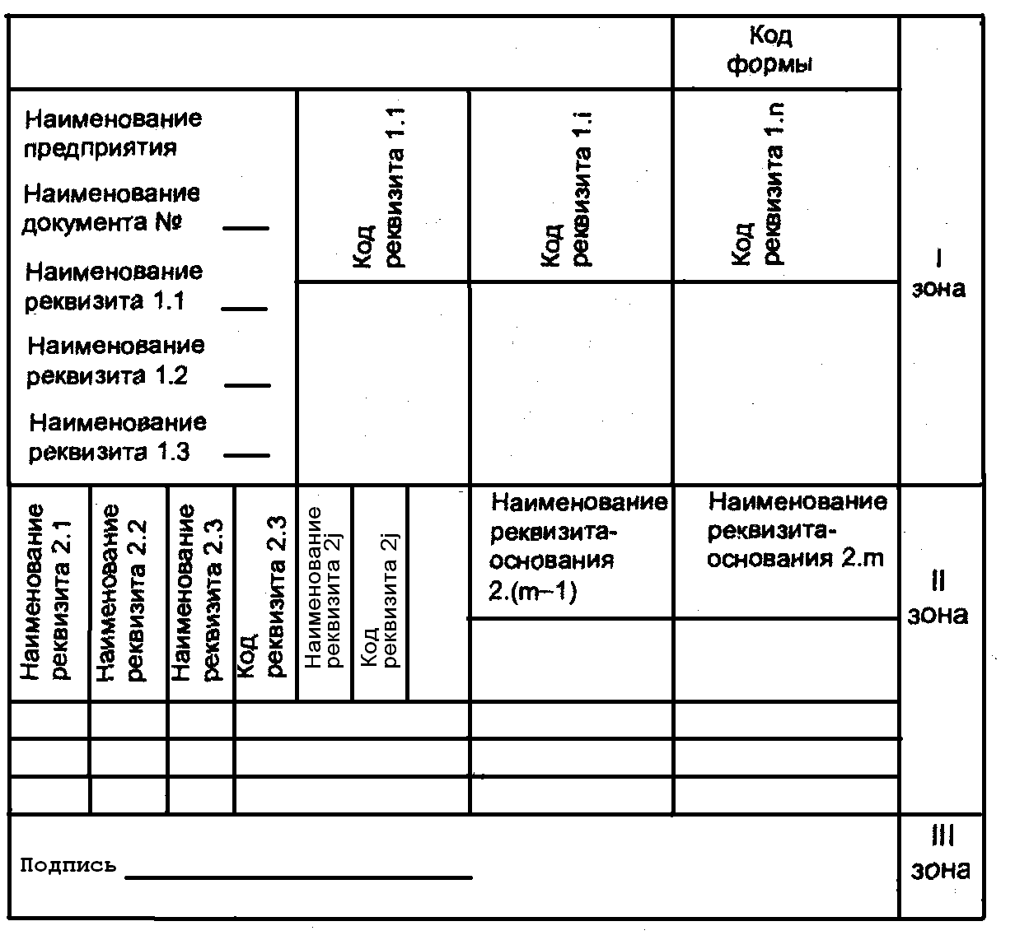
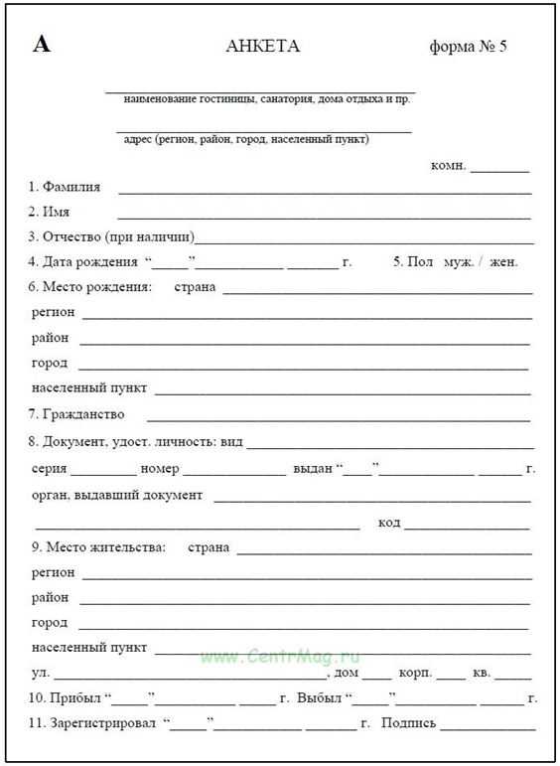
Анкетная и зональная формы документов
Анкетная форма документа, когда реквизиты располагаются один над другим (вертикально) в правой части бланка, в левой - названия реквизитов.
Зональная форма – логически или математически зависимые группы реквизитов размещаются на отдельных участках (зонах) – выделяется одна графа - клетка для записи реквизита, вторая – его показания.

Slide 5
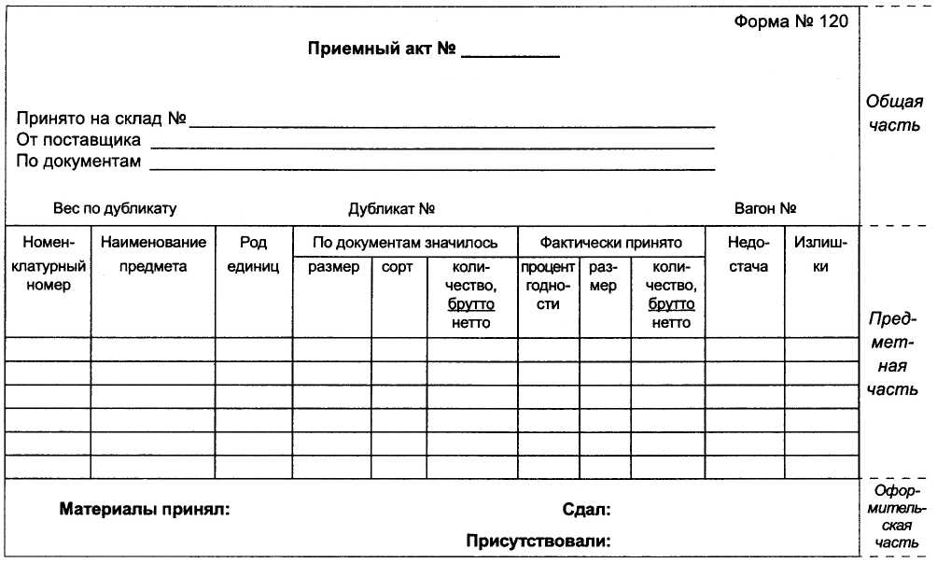
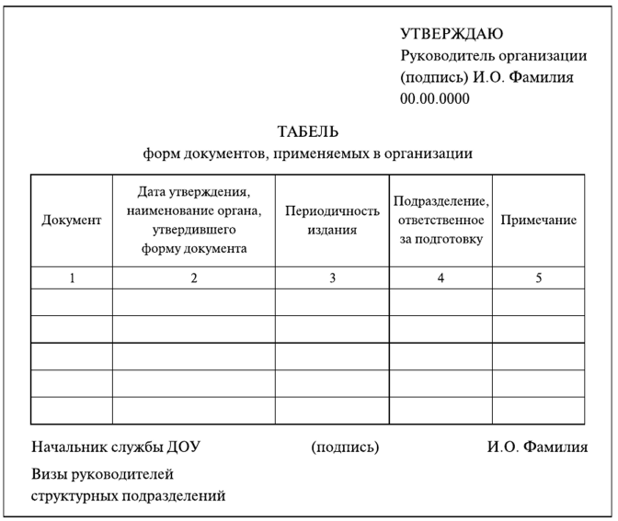
Табличная и комбинированная формы документов
Табличная форма – для каждой группы реквизитов выделяется несколько строк.
Комбинированная форма – сочетание предыдущих форм.

Slide 6
Требования к оформлению документов (ГОСТ Р 7.0.97-2016)
Документы могут создаваться на бумажном носителе и в электронной форме с соблюдением установленных правил оформления документов.
Допускается создание документов на лицевой и оборотной сторонах листа. При двустороннем создании документов ширина левого поля на лицевой стороне листа и правого поля на оборотной стороне листа должны быть равны.
Для оформления документов рекомендуется использовать размеры шрифтов N 12, 13, 14. При составлении таблиц допускается использовать шрифты меньших размеров.
Абзацный отступ текста документа - 1,25 см.

Slide 7
Требования к оформлению документов (ГОСТ Р 7.0.97-2016)
5.Текст документа выравнивается по ширине листа.
6.Нормативными актами организации может быть предусмотрено выделение реквизитов "адресат", "заголовок к тексту" или "подпись", а также отдельных фрагментов текста полужирным шрифтом.
7.Нормативные акты организации, а также иные многостраничные документы могут оформляться с титульным листом.
8.Всё оформление документов происходит в рамках ГОСТ Р 7.0.97-2016

Slide 8
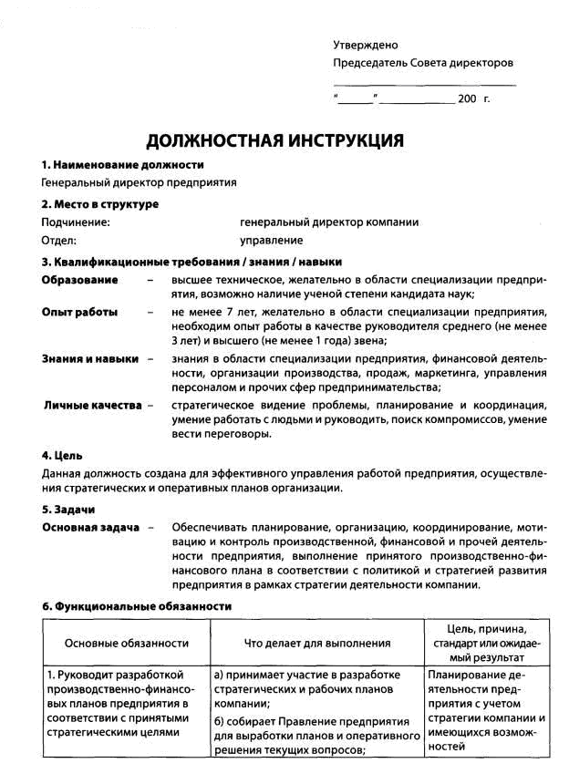
Понятие должностной инструкции
Должностная инструкция — это документ, который определяет обязанности работника компании на занимаемой должности, его полномочия, ответственность, права, требования к его квалификации и формы его поощрения. Стоит отметить, что инструкция пишется не на конкретного человека, а на должность, то есть она не именная.

Slide 9
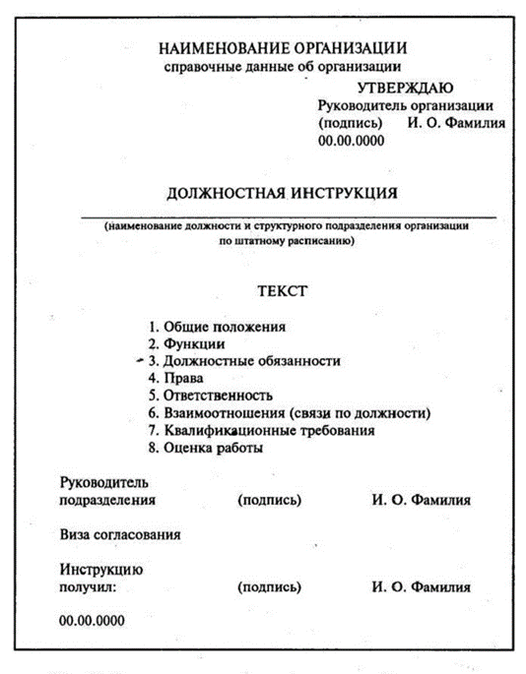
Разделы должностной инструкции
Общие положения
Основные задачи и функции
Обязанности
Права
Ответственность
Взаимосвязи

Slide 10
Общие положения должностной инструкции
Общие положения:
точное и полное наименование должности работника;
уровень оплаты труда, условий премирования, методы поощрения;
подчиненность работника и наличие у работника подчиненных;
порядок замещения работника в случае его отсутствия (отпуск, командировка, болезнь и т д.);
перечень документов, которыми руководствуется работник в своей деятельности (законодательные акты РФ, устав учреждения, инструкции, рекомендации и т п.).

Slide 11
Основные задачи и права должностной инструкции
Основные задачи:
задачи, выполнение которых возлагается на работника;
конкретные обязанности работника, выполнение которых обеспечивает решение поставленных перед ним задач.
Права:
перечень прав, предоставляемых работнику для выполнения возложенных на него обязанностей.

Slide 12
Ответственность и требования к работнику
Ответственность:
ответственность работника за невыполнение обязанностей;
ответственность данного работника за действия его подчиненных, если таковые есть.
Требования к работнику:
требования к уровню образования, квалификации, стажу работы и иным характеристикам, позволяющим успешно выполнять обязанности по должности.

Slide 13
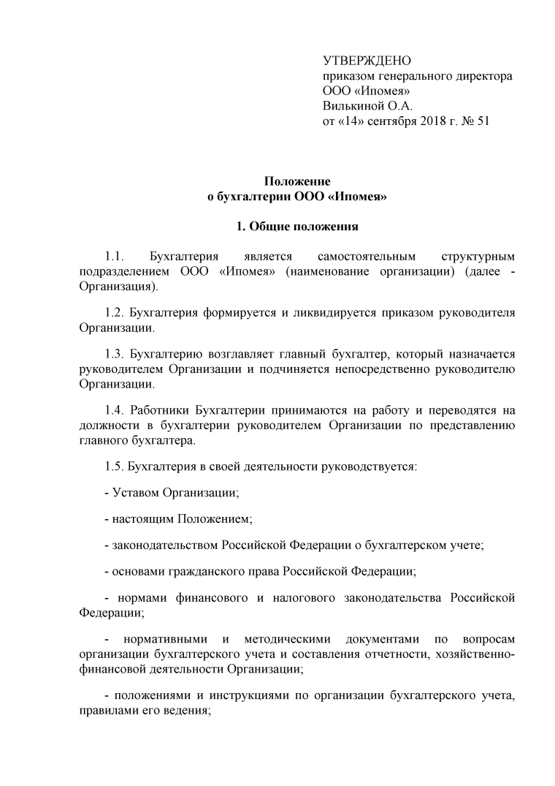
Понятие положения о подразделении
Положение о структурном подразделении - документ, предназначенный для нормативно-правовой регламентации деятельности каждого структурного подразделения. Положение определяет статус данного подразделения, отражает его место в системе управления, показывает внутреннюю его организацию.

Slide 14
Структура положения подразделения
Положение о структурном подразделении организации составляется в произвольной форме. Структура Положения о структурном подразделении обычно выглядит так:
общие положения;
основные задачи и функции структурного подразделения;
права и ответственность структурного подразделения;
взаимодействие с другими структурными подразделениями организации.

Slide 15
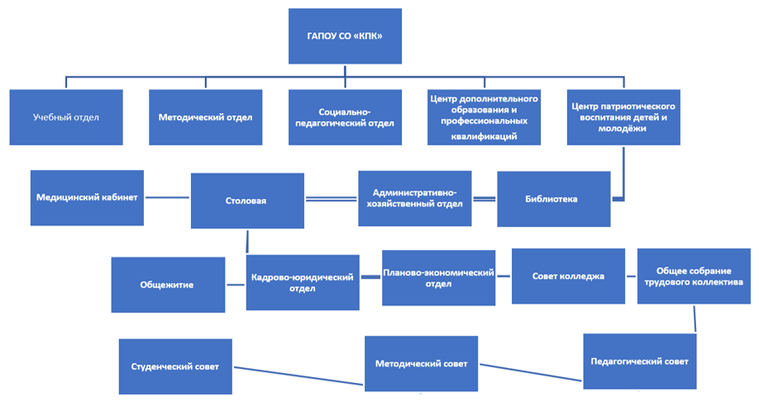
Структура ГАПОУ СО «КПК»

Slide 16
Табель рабочего времени
В него вписывается информация о том, сколько часов фактически протрудился каждый конкретный человек из всего персонала и какое количество неявок он совершил за отчетный период. Его наличие обязательно, согласно постановлению № 1 Госкомстата, принятому 05 января 2004 года.

Slide 17
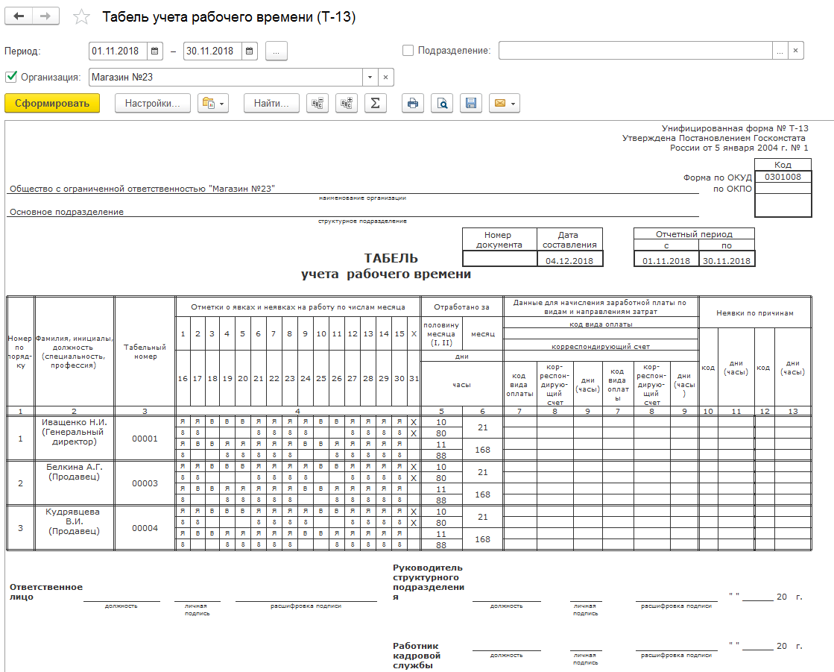
Правильность заполнение и ведения табеля учета рабочего времени за месяц
Действующее законодательство гласит, что делать это можно по одному из следующих методов:
сплошной – регистрируются не только явки или прогулы, но и все изменения привычного графика;
по отклонениям – фиксируются лишь отступы от стандартного режима труда, например, командировки.

Slide 18
Зарплата
Зарплата — это вознаграждение, получаемое работниками за их труд. Все многообразие форм ее выплаты можно в итоге свести к двум вариантам: сдельному и повременному.

Slide 19
Расчёт фонда заработной платы
В первом случае алгоритм расчета предусматривает, что сумма вознаграждения зависит от фактического результата. Для производства это может быть количество изготовленных изделий, для торговли — объем продаж и т.п.
Структура расчета заработной платы работников производства при сдельной оплате предусматривает, что определенная сумма начисляется за каждую единицу изготовленной продукции. Например, для специалистов по продажам доход определяется как процент от принесенной в компанию выручки.

Slide 20
Документы регламентирующие работу подразделения
Составитель: Балашов Я.А.
студент ГБПОУ СО «Красноуфимский педагогический
колледж» по ЦДО ПК по предмету «МДК 05.01»

